Slide 1
51开发板项目第三次例会总结报告
软件组

Slide 2
目录
1.进度
2.计划
3.总结

Slide 3
1.进度

Slide 4
任务进度
初级、中级例程全部做完.

Slide 5
2.计划

Slide 6
计划
1.优化代码
2.优化流程图
3.代码组合使用

Slide 7
3.总结

Slide 8
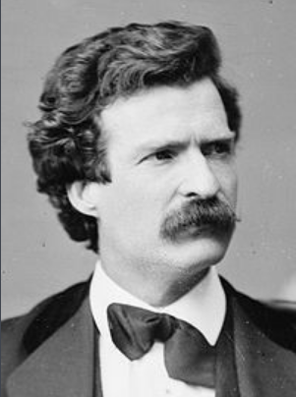
至于我的懒。。。

